Slide 1
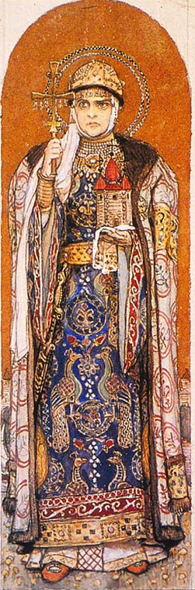
ВИКТОРИНА
СВЯТАЯ РАВНОАПОСТОЛЬНАЯ
КНЯГИНЯ ОЛЬГА
© С.В. Перевезенцев, Т.В. Перевезенцева, 2024 г.

Slide 2
ВОПРОС № 1
Назовите область в современной России,
которая считается родиной
Святой Равноапостольной княгини Ольги

Slide 3
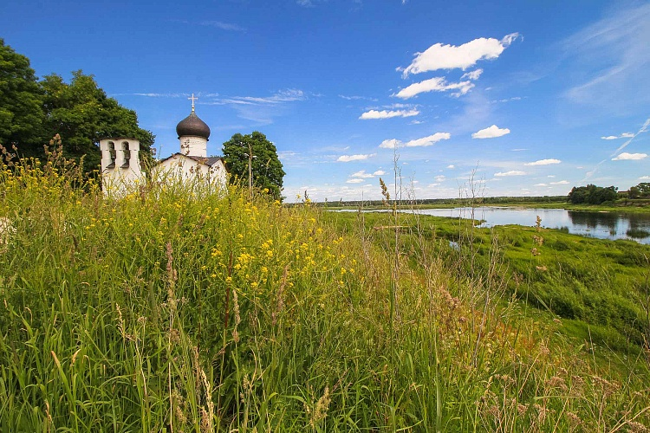
Псковская область, село Выбуты

Slide 4
ВОПРОС № 2
Расставьте события в хронологическом порядке:
А) крещение княгини Ольги
Б) нашествие печенегов на Киев
В) установление погостов княгини Ольги
Г) разорение г. Искоростеня

Slide 5
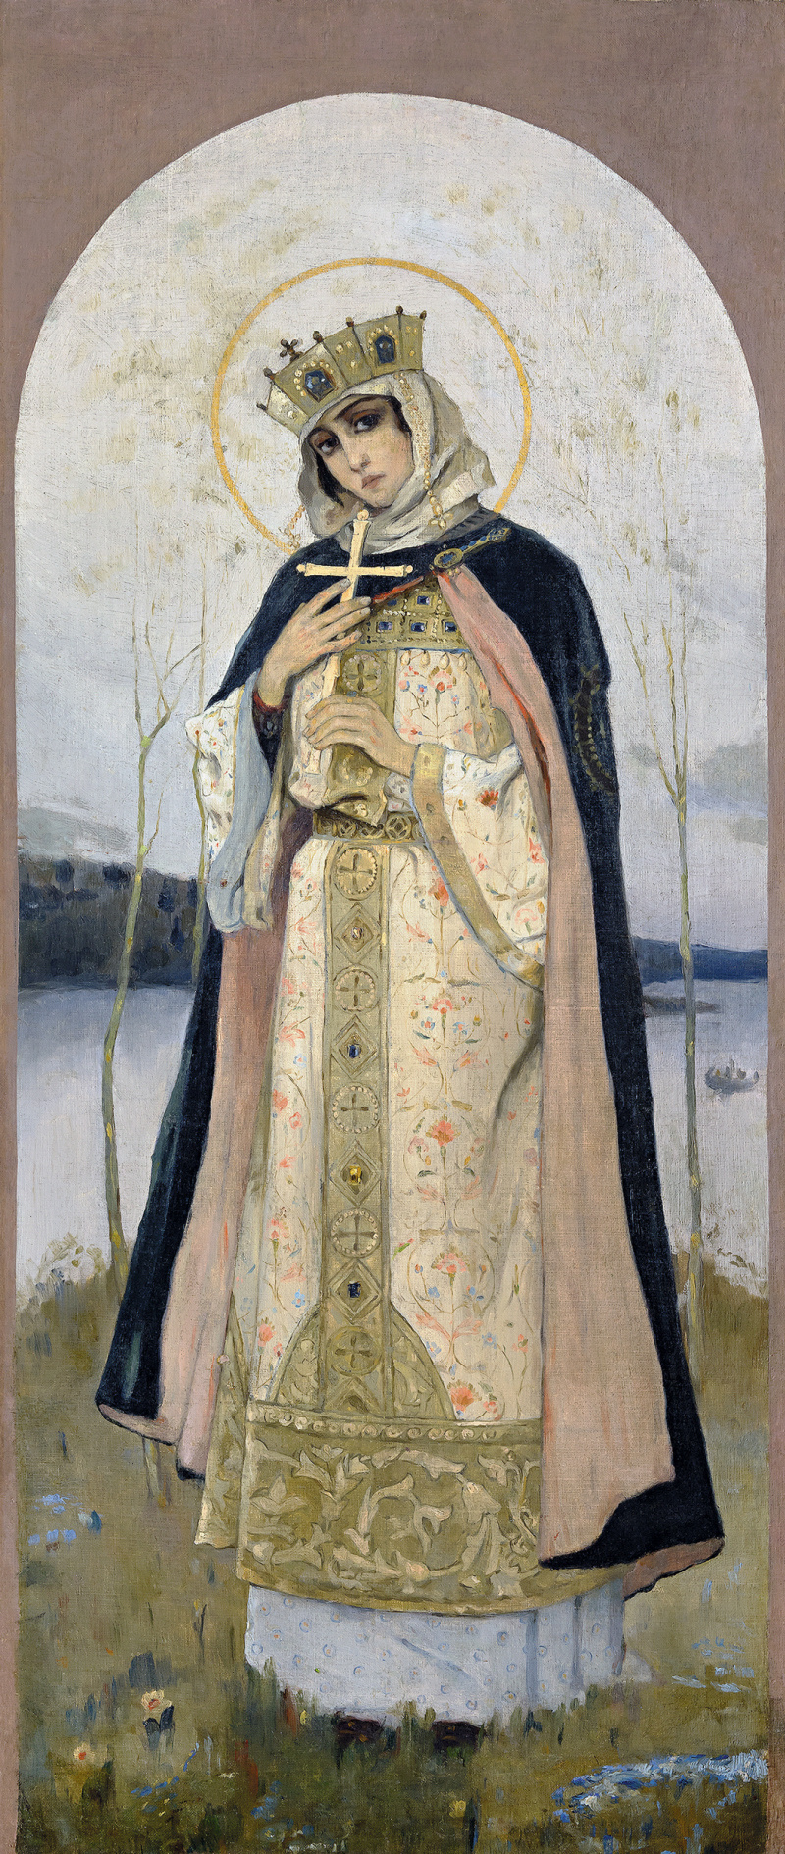
Верные ответы:
Г
В
А
Б

Slide 6
ВОПРОС № 3
Назовите событие, которое нашло отражение
в стихотворении А. Н. Муравьева:
«Я дани обильной не требую с вас,
Для тризны же всё соберите,
И с каждого дома, где птица вилась,
Два голубя мне принесите.
По городу быстро молва пронеслась,
И к Ольге крылатая дань собралась»…

Slide 7
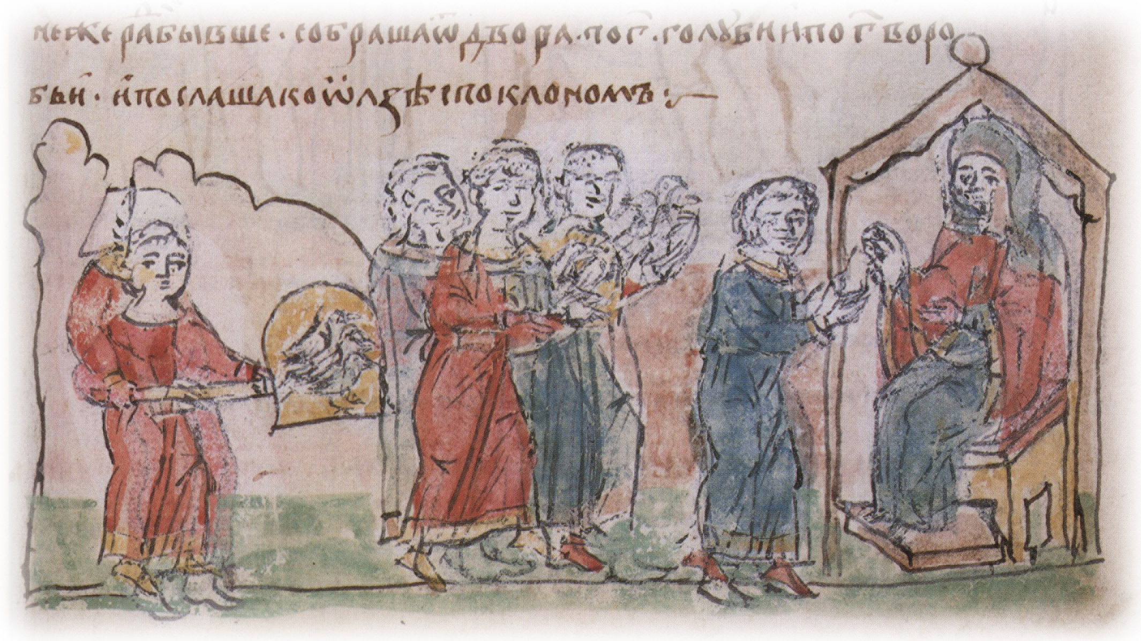
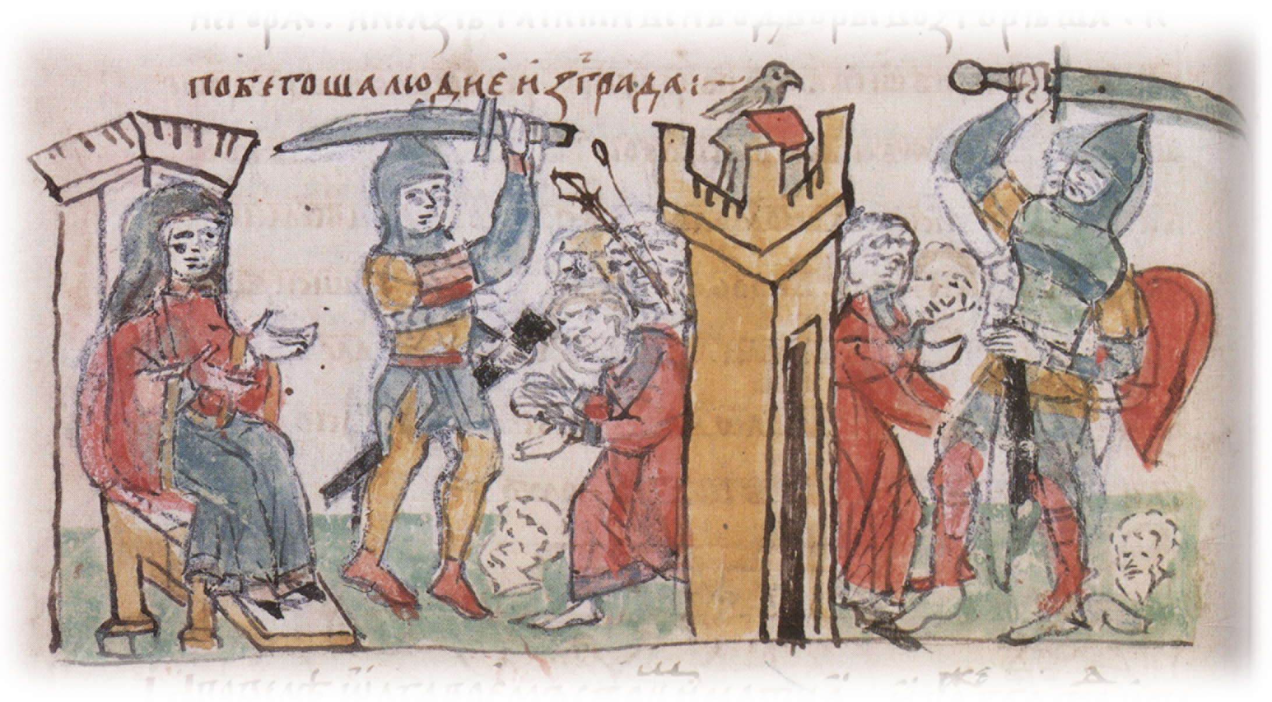
Сожжение Искоростеня – стольного града
Древлянской земли

Slide 8
ВОПРОС № 4
Что такое «погосты», и для чего княгиня Ольга установила новые «дани и оброки»?
«И основала по р. Мете погосты и установила дани, и по р. Луге — погосты и дани и оброки установила, и места охот ее сохранились по всей земле, и есть свидетельства о ней, и места ее и погосты»

Slide 9
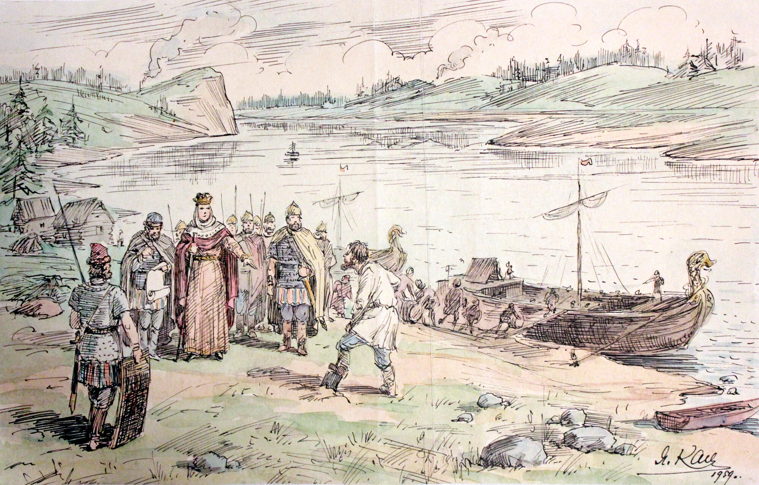
После восстания древлян княгиня Ольга устанавливает места сбора дани (погосты) и твердый размер дани и оброков (уроки).

Slide 10
ВОПРОС № 5
Объясните эту фразу из Жития Равноапостольной княгини Ольги:
«Оставила лёгкое весло малой ладьи своей, чтобы взяться впоследствии за кормило государственное»

Slide 11
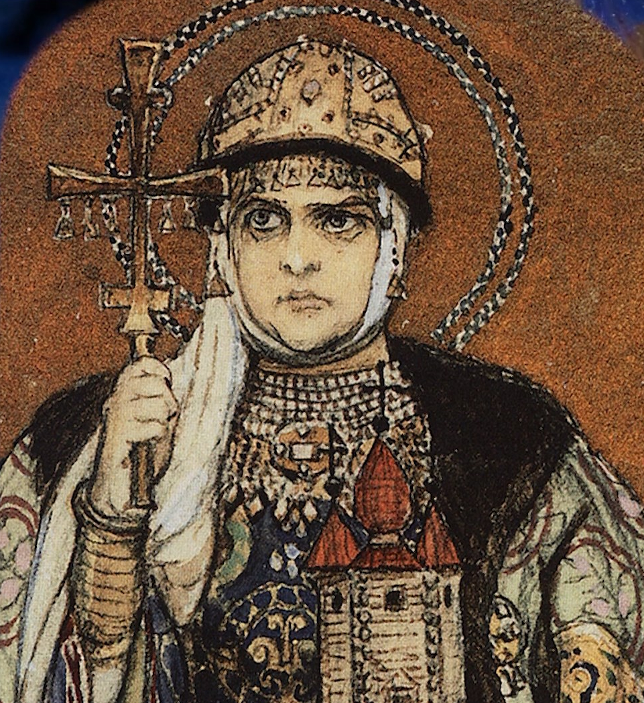
Житие отсылает нас к истории знакомства Ольги и князя Игоря, и сравнивает юную Ольгу со взрослой правительницей княгиней Ольгой

Slide 12
ВОПРОС № 6
Какое имя получила княгиня Ольга в крещении?

Slide 13
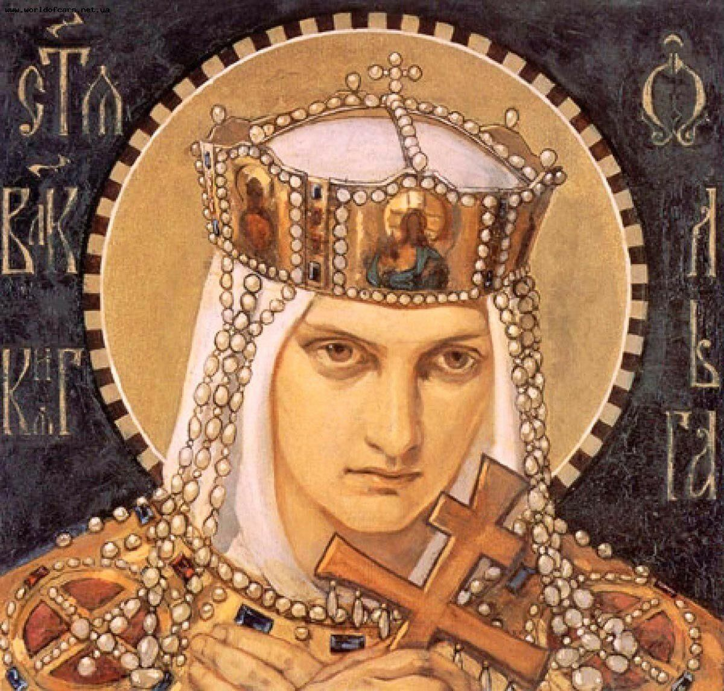
Ольга получила имя Елена, в честь святой императрицы Елены, матери римского императора
Константина Великого

Slide 14
ВОПРОС № 7
Как объяснил свой отказ креститься князь Святослав?
«Знаю, родительница моя, что лучше бы послушаться тебя, матери моей. Но если бы я и хотел креститься, то__________________________________________»

Slide 15
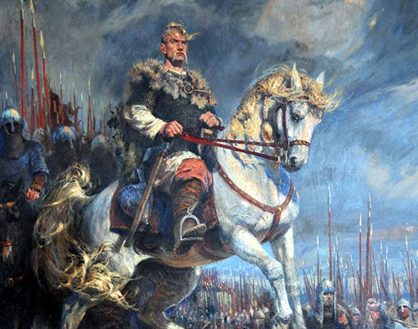
«…Никто бы мне не последовал...
Из-за чужого закона все меня оставят, и я буду никому не нужен»

Slide 16
ВОПРОС № 8
Назовите город, появление которого предрекала святая княгиня Ольга
«На месте том велела крест поставить
И, что стоять здесь храму, предсказала,
Святую Троицу где будут славить,
Что город тут построят, предрекала»

Slide 17
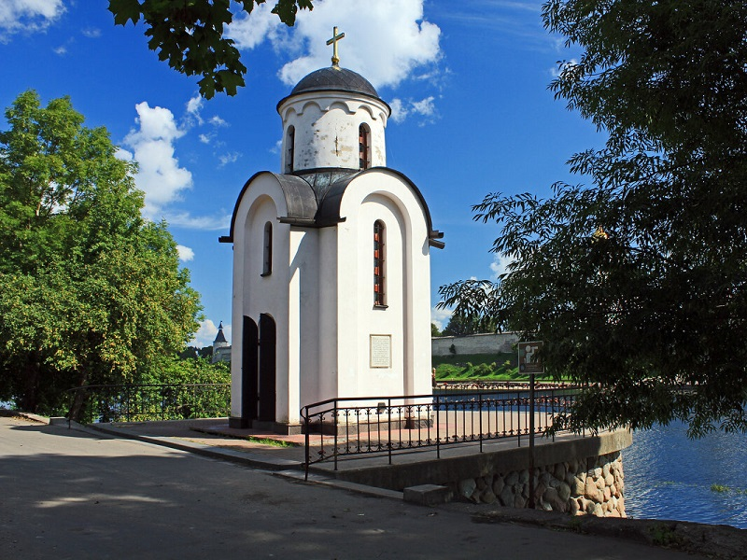
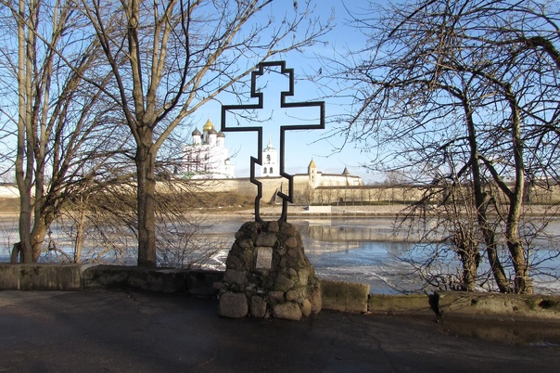
Псков
Часовня святой Ольги во Пскове
Крест святой Ольги во Пскове

Slide 18
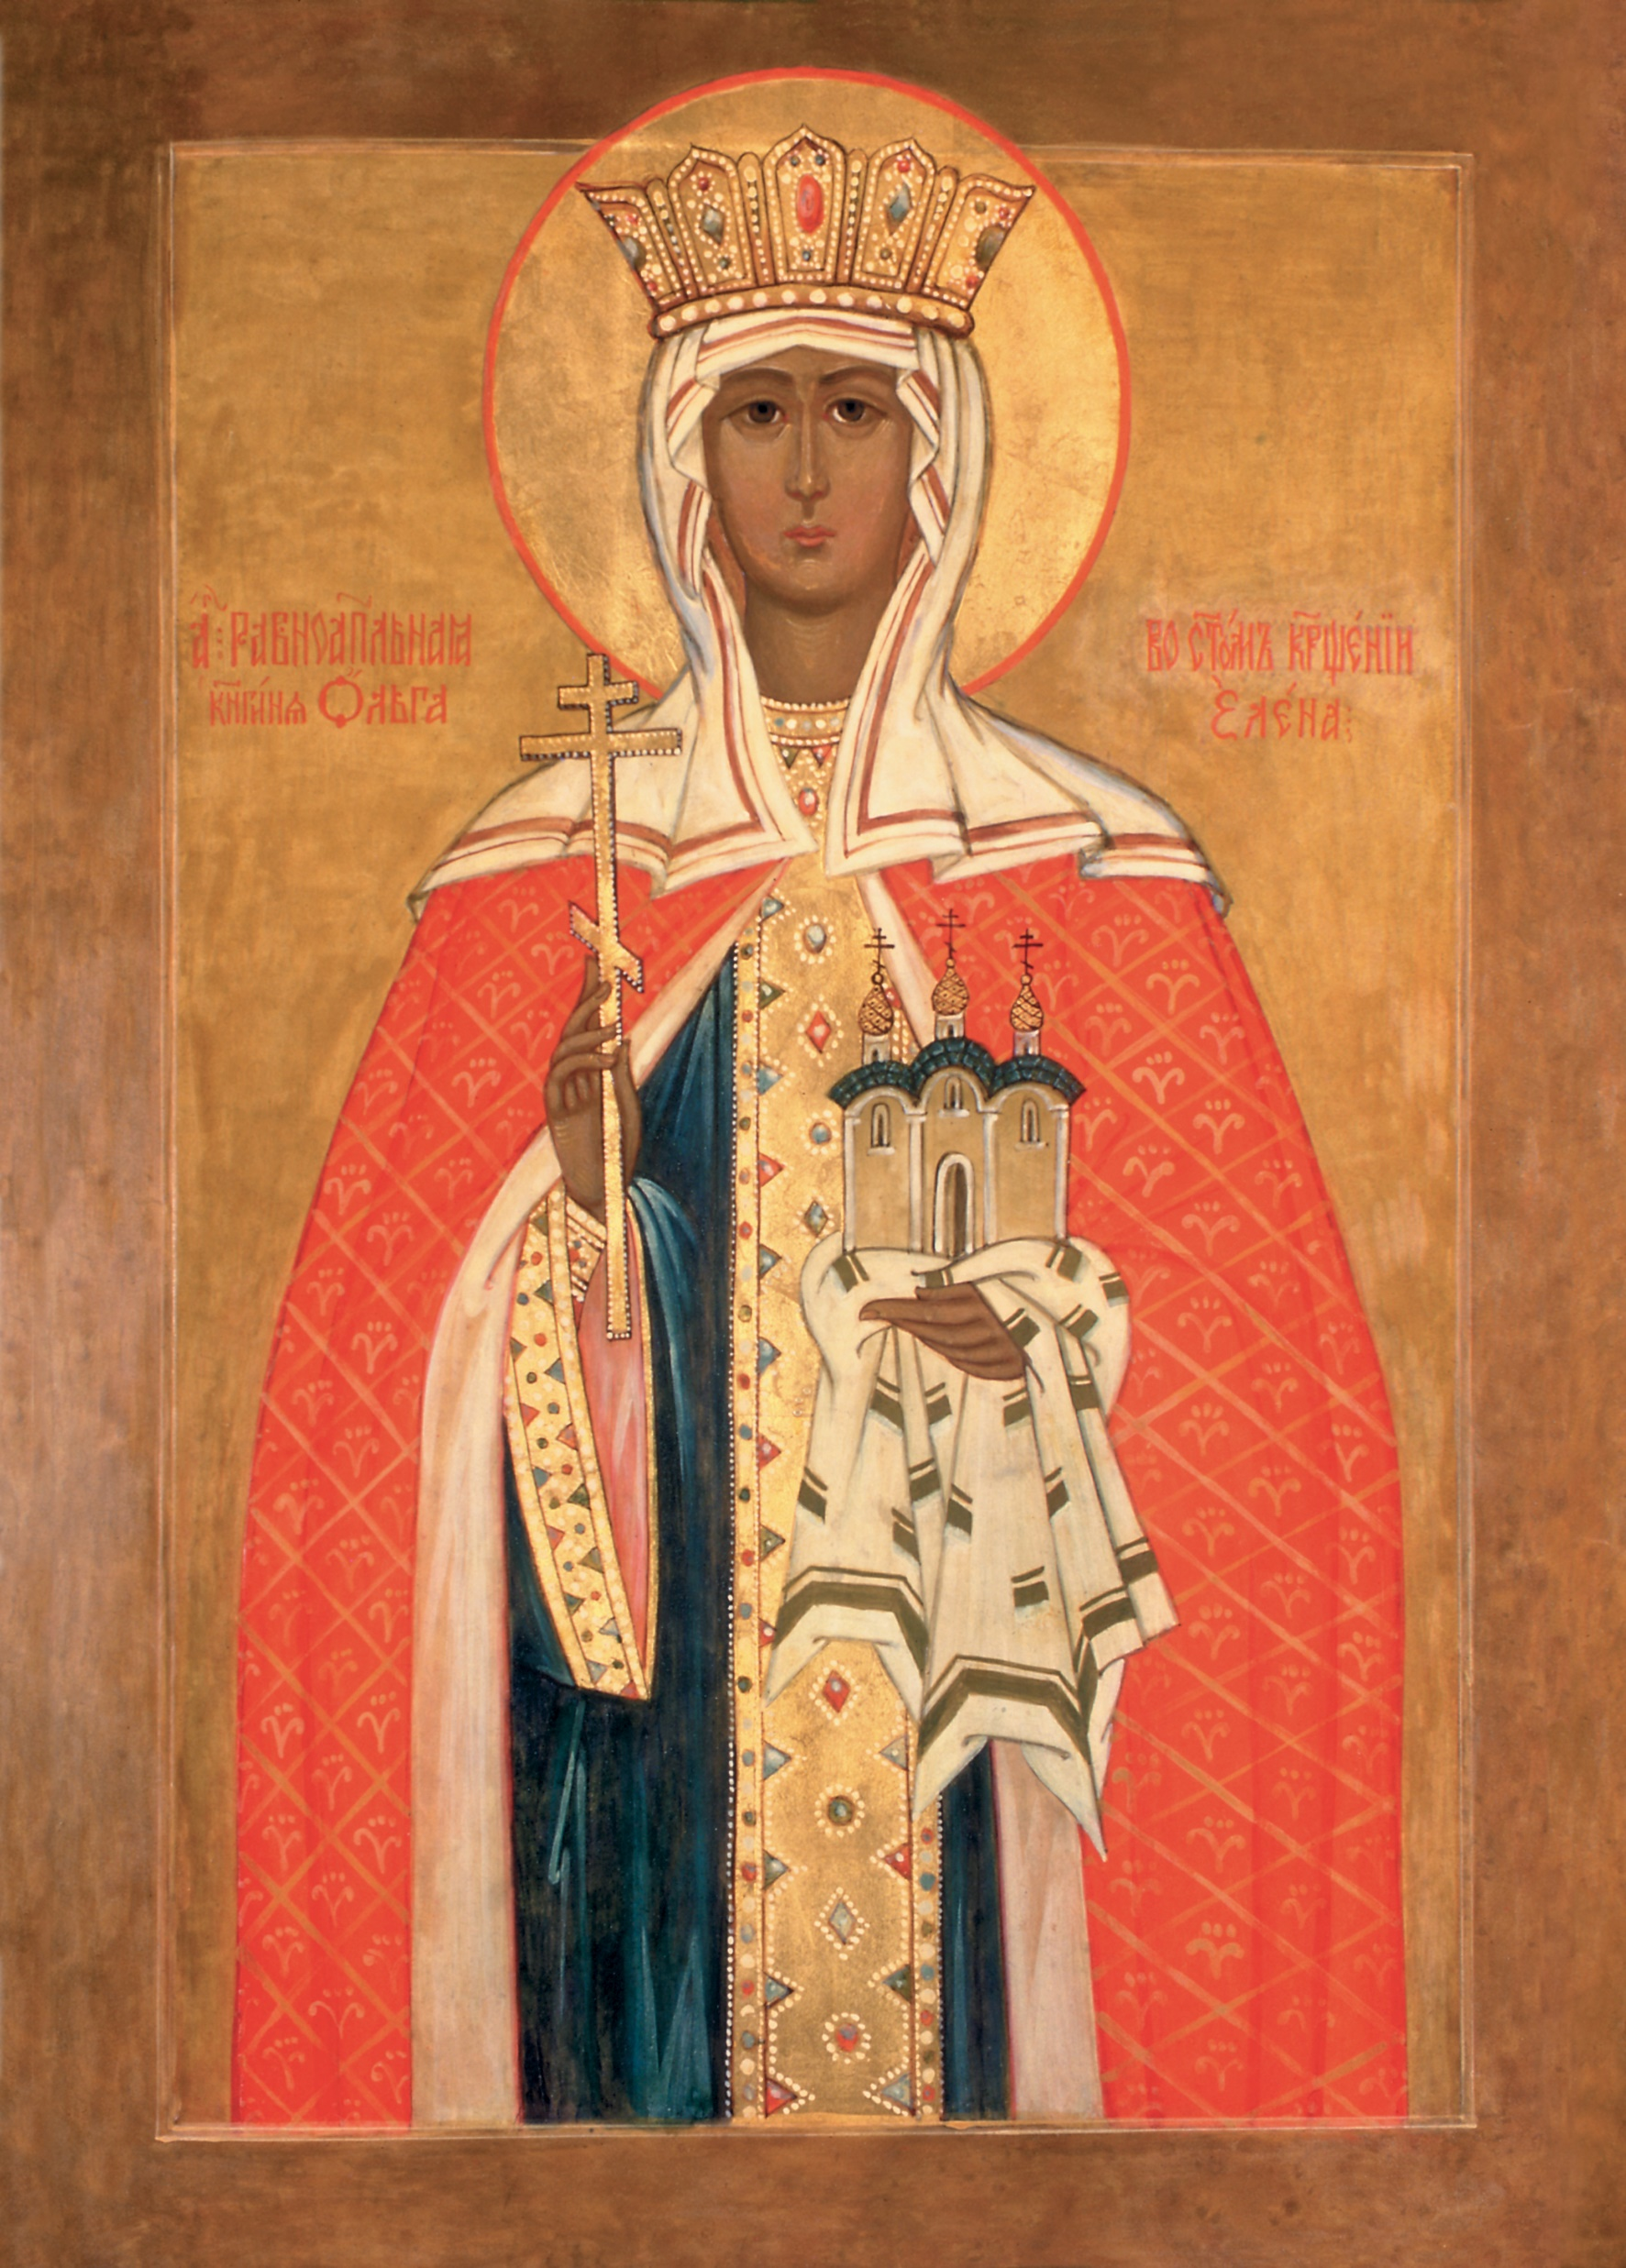
ВОПРОС № 9
Рассмотрите икону.
Объясните, почему Святую Равноапостольную княгиню Ольгу на иконах изображают с крестом и храмом в руках

Slide 19
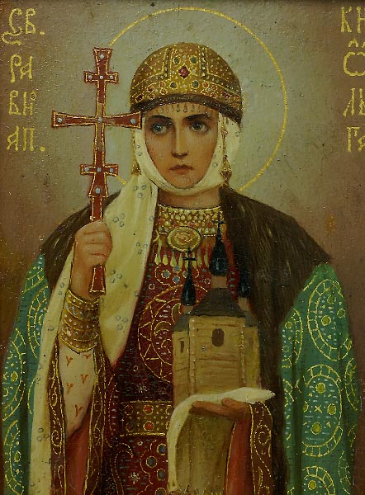
Будучи правительницей Руси, Ольга очень многое сделала для проповеди христианства.
Княгиня Ольга была родоначальницей каменного храмового строительства в Русской земле

Slide 20
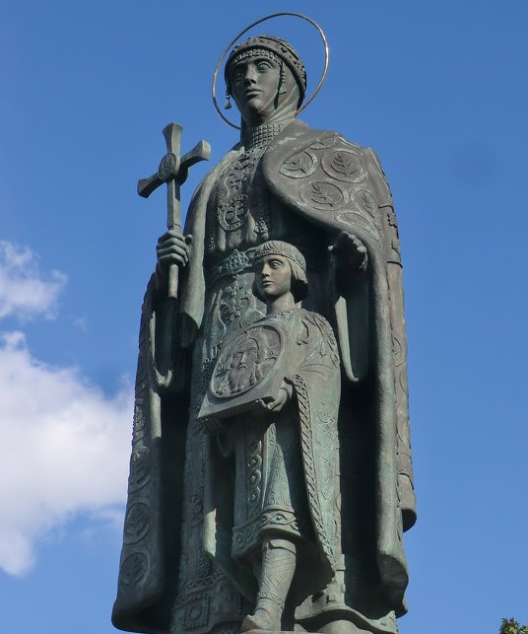
ВОПРОС № 10
Рассмотрите памятник.
Кто увековечен в монументе?
Назовите имя мальчика, стоящего рядом с фигурой женщины.
Какая связь между этими историческими личностями?

Slide 21
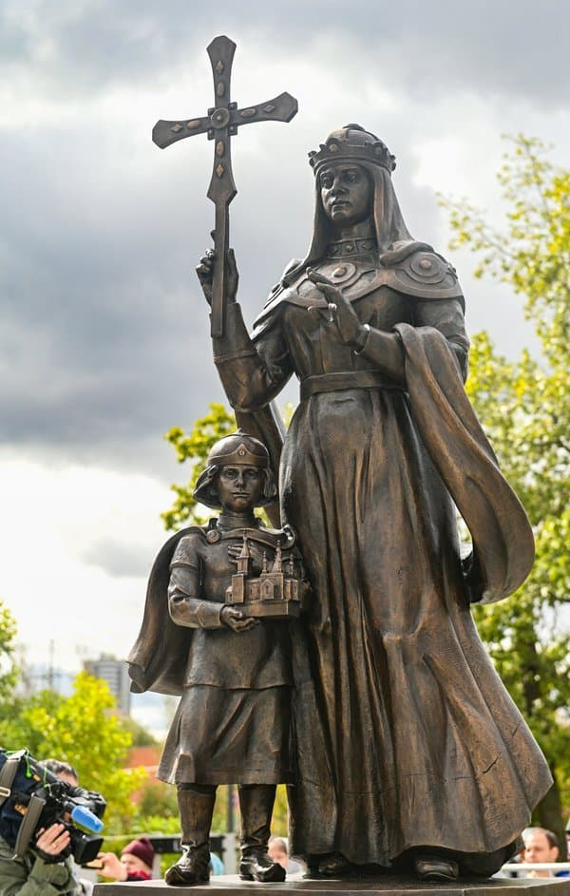
Памятник Равноапостольной княгине Ольге, предвестнице христианства на Руси, и ее внуку, князю Владимиру, будущему Крестителю Руси.

Slide 22
1. В акафисте (молитве) святой княгине Ольге она именуется «духовной матерью» русского народа.
Как вы понимаете эти слова?
2. Почему Русская Православная Церковь канонизировала княгиню Ольгу в лике Равноапостольных?

